Slide 1
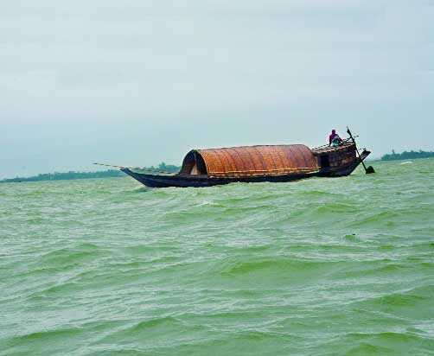
স্বাগতম
Notes:
বাংলাদেশ নদী মাতৃক দেশ। মোঃ হাসানুজ্জামান, সহকারি শিক্ষক

Slide 2
শিক্ষকপরিচিতি
মোঃ হাসানুজ্জামান
সহকারী শিক্ষক
শ্রীমন্তপুর বালিকা উচ্চ বিদ্যালয়
নিয়ামতপুর,নওগাঁ।
ই-মেইল hasanict81@gmail.com
মোবাইল নং ০১৭১৫৮৪৪৪০৫

Slide 3
পাঠ পরিচিতি
বিষয়ঃ ভূগোল ও পরিবেশ
অধ্যায়ঃ দশম
শ্রেণীঃ নবম-দশম
সময়ঃ ৪৫মিনিট

Slide 4
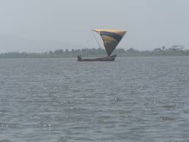
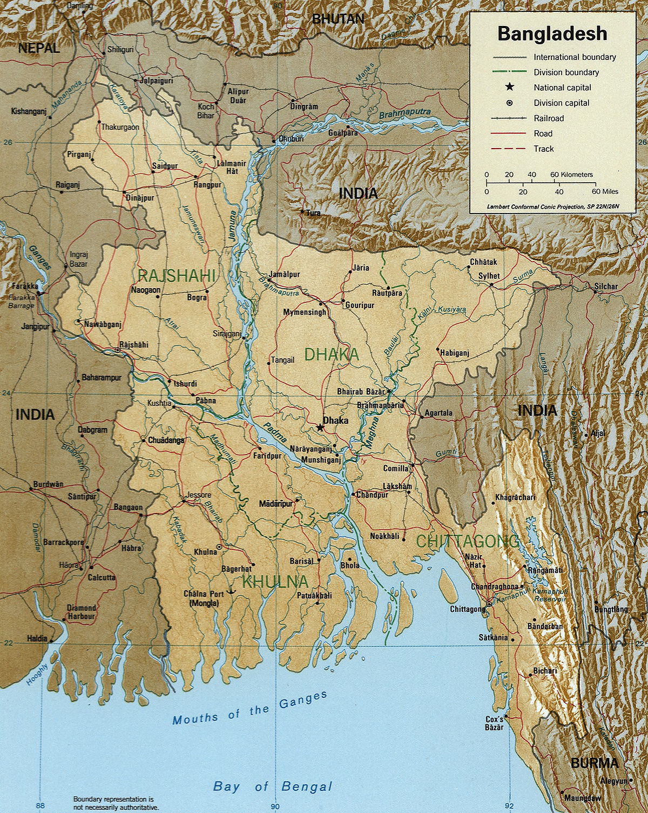
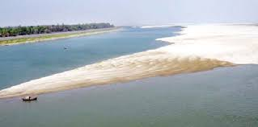
এসো কিছু ছবি দেখি
নদী
খরা মৌসুমে নদী
মানচিত্রে নদী

Slide 5
আজকের পাঠ----

Slide 6
শিখণফল
এই পাঠ শেষে শিক্ষার্থীরা ---
বাংলাদেশের নদ-নদীর সংখ্যা লিখতে পারবে;
বাংলাদেশের নদ-নদীর শাখা নদী ও উপনদী লিখতে পারবে;
বাংলাদেশের নদ-নদীর উৎপত্তি স্থল বর্ননা করতে পারবে।

Slide 7
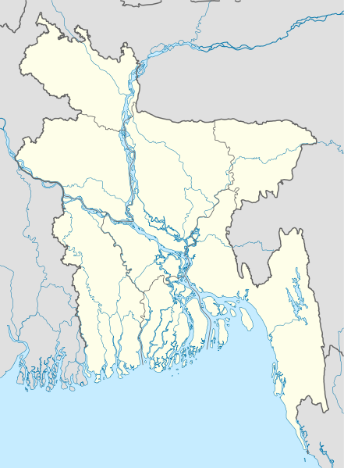
যমুনা নদী
পদ্মা নদী
মেঘনা নদী
কর্ণফুলী নদী
বাংলাদেশের প্রধান নদ-নদী

Slide 8
উপস্থাপন
বাংলাদেশের প্রধান নদ-নদী সমুহের মধ্যে রয়েছেঃ
পদ্মা ,মেঘনা, যমুনা, কর্ণফুলী, ব্রহ্মপুত্র, ফেনী , সাঙ্গু, তিস্তা,বুড়িগঙ্গা ইত্যাদি।
Notes:
বাংলাদেশ নদী মাতৃক দেশ। এই দেশে ছোট বড় সহ অসংখ্য নদ নদী রয়েছে। আবার আন্তর্জাতিক মানের নদীও রয়েছে।

Slide 9
একক কাজ
বাংলাদেশের মোট কতটি নদী আছে ? প্রধান চারটি নদীর নাম লিখ।

Slide 10
একক কাজের সমাধান
বাংলাদেশে মোট ৭০০ টি নদী আছে। প্রধান নদী গুলো হচ্ছে পন্মা, মেঘনা, যমুনা,ব্রহ্মপুত্র।

Slide 11
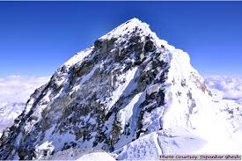
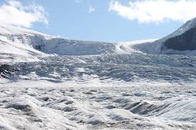
পদ্মা নদীর উৎপত্তি
হিমালয় পর্বত
পদ্মা নদী
গঙ্গোত্রী হিমবাহ

Slide 12
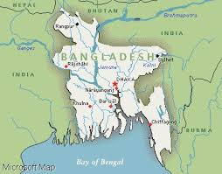
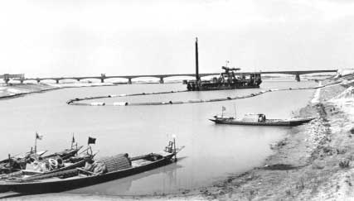
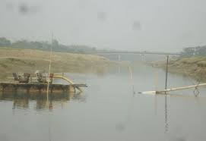
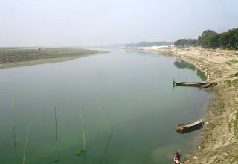
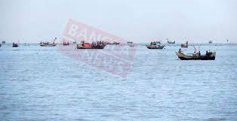
দৈর্ঘ্য- গঙ্গা নদীর মূল প্রবাহ থেকে
প্রায় ১৪৫ কিলোমিটার ।
শাখা- পশ্চিমবঙ্গে মুর্শিদাবাদ জেলার ভাগীরথী (হুগলী নদী)
আয়তন- বাংলাদেশে গঙ্গা-পদ্মা বিধৌত অঞ্চলের আয়তন ৩৪,১৮৮ বর্গকিমি।
গঙ্গা নদীর উপনদী……
কুমার
মাথাভাঙ্গা
ভৈরব
মধুমতি

Slide 13
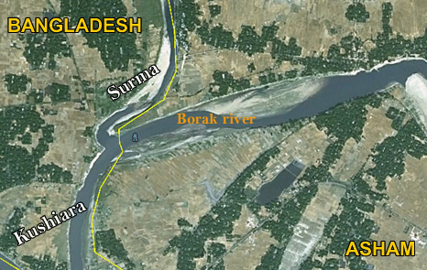
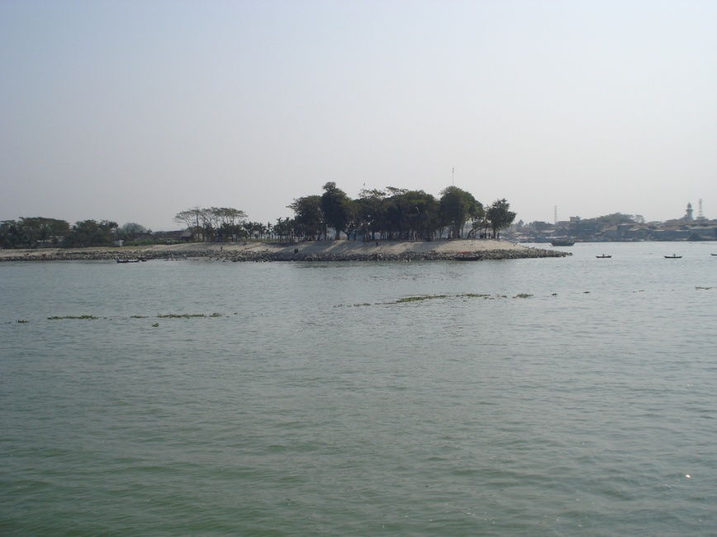
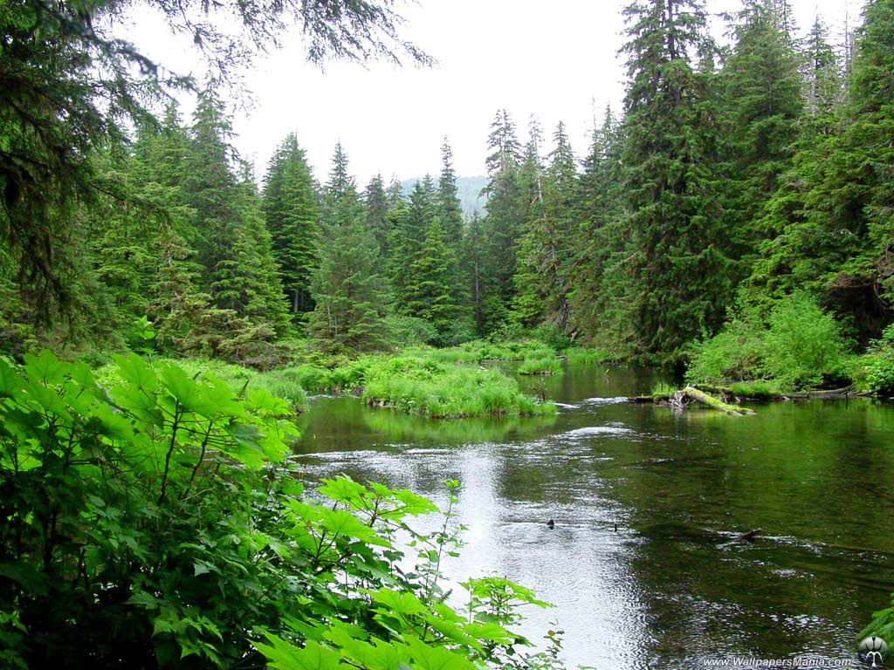
মেঘনা নদী উৎপত্তি
বরাক নদী
মেঘনা নদী
নাগা মণিপুর অঞ্চল

Slide 14
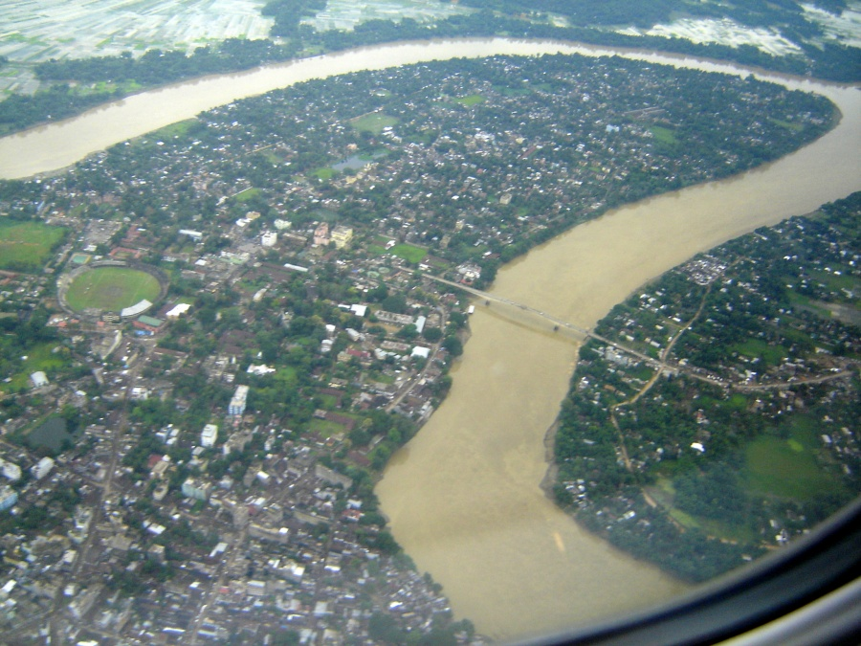
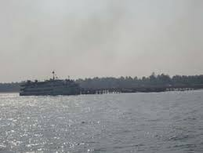
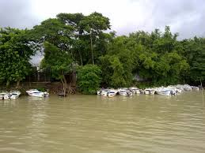
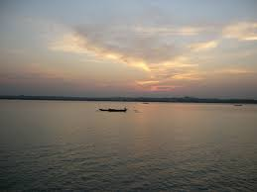
আয়তন
২৯,৭৮৫ বর্গকিলোমিটার।
বরাক নদী
মেঘনার উপনদী
গোমতী
বাউলাই
তিতাস

Slide 15
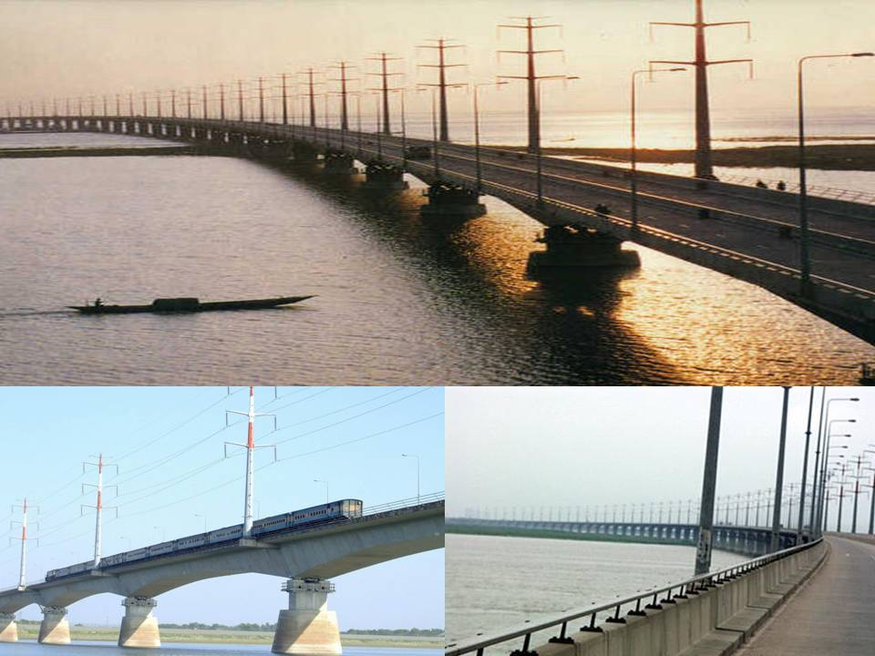
যমুনা নদী

Slide 16
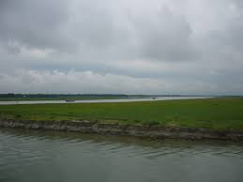
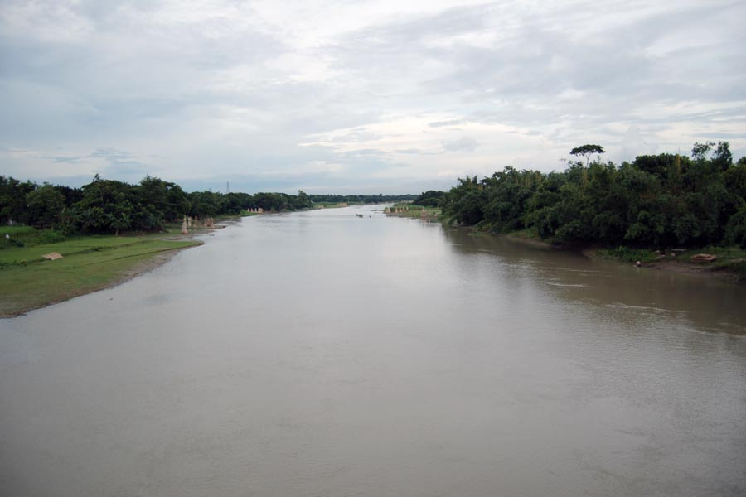
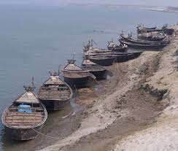
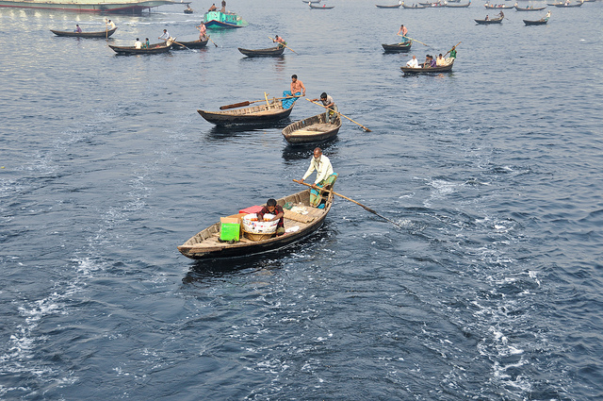
যমুনা উপনদী
যমুনার শাখানদী
করতোয়া
ধলেশ্বরী নদী
আত্রাই
বুড়িগঙ্গা

Slide 17
জোড়ায় কাজ
যে কোন পাঁচটি নদ ও নদী শাখা ও উপনদীর নাম লিখ।

Slide 18
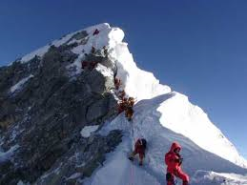
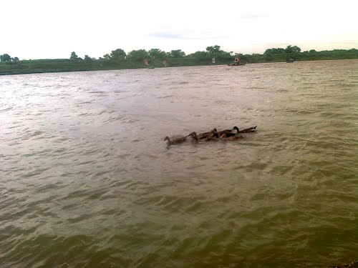
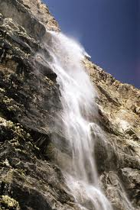
ব্রহ্মপুত্র নদ এর উৎপত্তি
হিমালয় পর্বত
ব্রহ্মপুত্র নদ
কৈলাস শৃঙ্গ

Slide 19
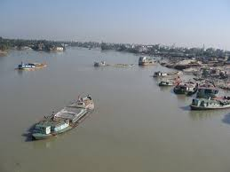
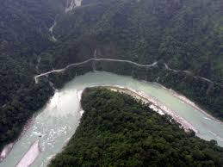
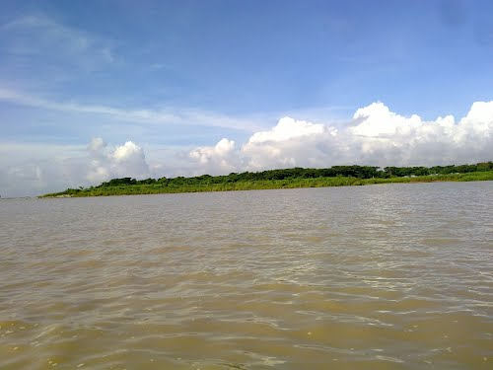
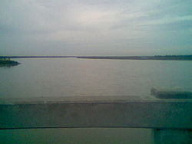
ব্রহ্মপুত্র নদ শাখানদী
ব্রহ্মপুত্র নদ উপনদী
বংশী
তিস্তা
শীতলক্ষ্যা
ধরলা

Slide 20
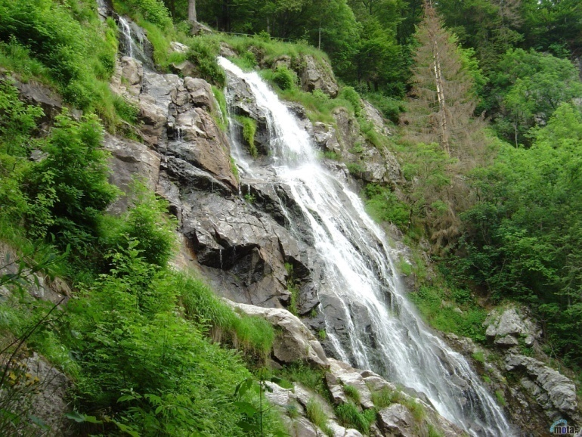
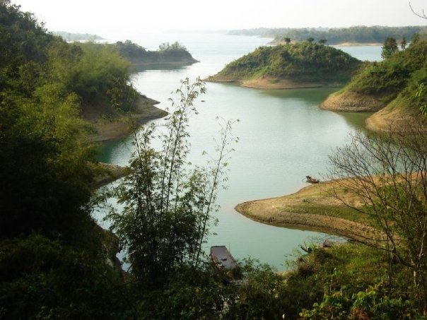
কর্ণফুলী নদীর উৎপত্তি
লুসাই পাহাড়
আয়তন
২৭৪ কিলোমিটার
কর্ণফুলী নদী

Slide 21
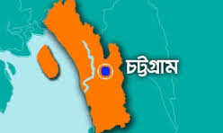
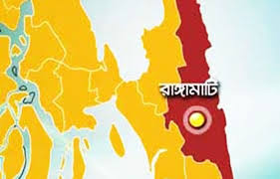
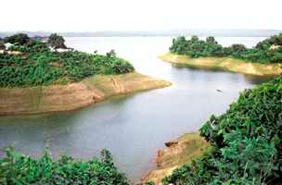
কর্ণফুলীর প্রবাহ
বঙ্গপোসাগর

Slide 22
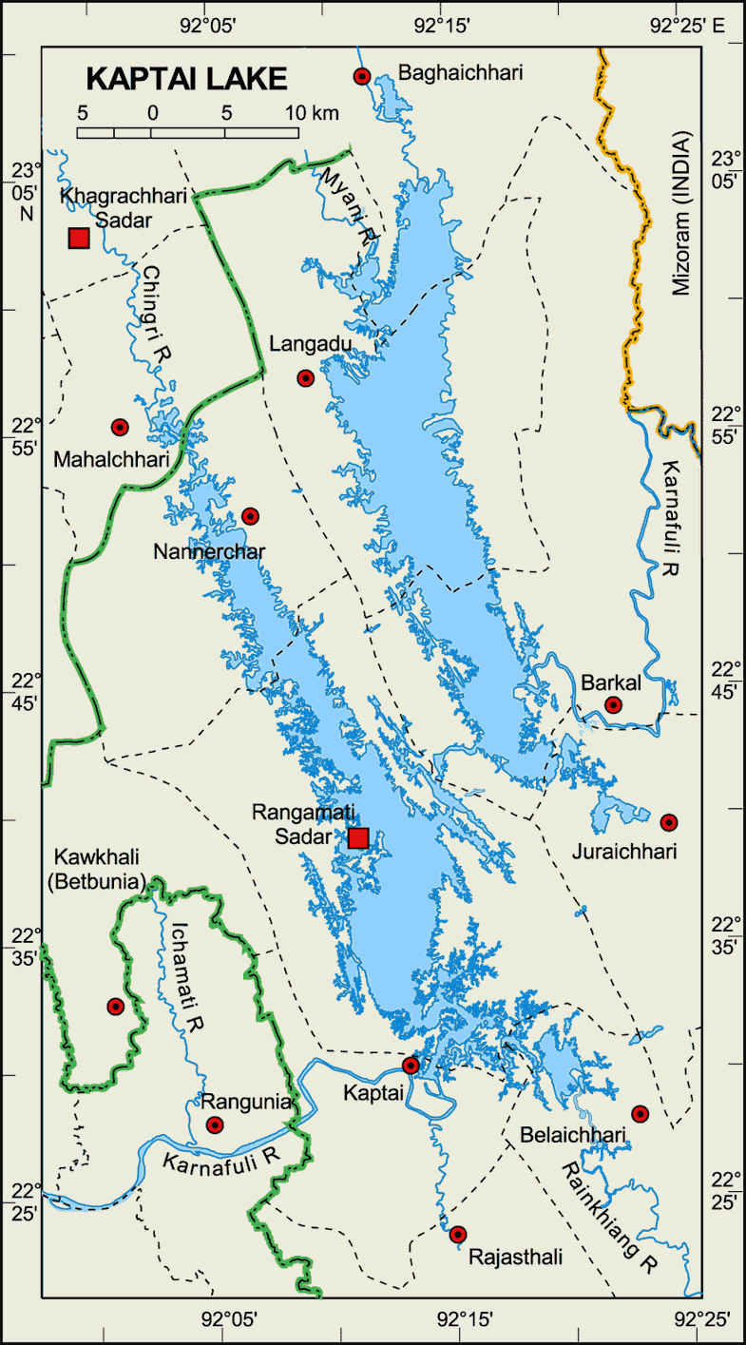
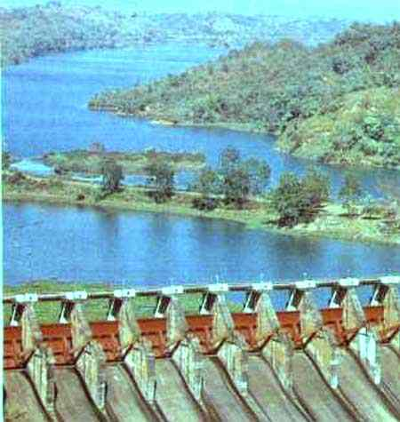
উপনদী
কাসালাং
হালদা
বোয়ালখালী
কাপ্তাই বাধঁ
কাপ্তাই লেক
কর্ণফুলী পানি বিদ্যুৎ প্রবাহ

Slide 23
দলীয় কাজ
যেকোন দুইটি নদীর উৎপত্তি স্থল বর্ননা কর।

Slide 24
মূল্যায়ন
১।বাংলাদেশের প্রধান নদীগুলো কি কি?
২। যমুনা নদীর শাখা কোনটি?
৩।কোন নদী বাংলাদেশেই উৎপত্তি?
৪। আত্রায় নদী কোন নদীর শাখা নদী?
৫। বাংলাদেশের মোট নদ ও নদীর দৈর্ঘ্য কত?
৬।বুড়িগঙ্গা নদীর শাখা নদী কোনটি?

Slide 25
বাড়ীর কাজ
বাংলাদেশে আন্তর্জাতিক নদ ও নদী কয়টি? যে কোন একটি নদীর উৎপত্তি স্থল সহ বর্ননা লিখে আনবে।

Slide 26
সকলকেই ধন্যবাদ

